Slide 1
项目一：车载网络系统介绍
任务五：Most总线简介
知识点1： Most总线的应用

Slide 2
MOST总线的应用
MOST总线的定义
MOST是Media Oriented Systems Transport的缩写。顾名思义， MOST是一种用于多媒体数据定向传输的网络系统。
车载多媒体影音娱乐系统对数据传输速率要求很高。仅仅是带有立体声的数字式电视系统，就需要约6Mbit/s的传输速率。

Slide 3
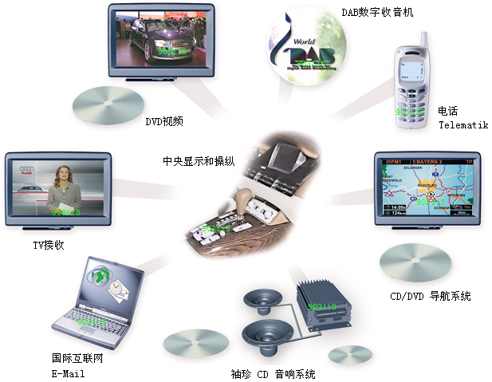
MOST总线的应用
MOST系统可连接汽车音响系统、视频导航系统、车载电视、高保真音频放大器、车载电话、多碟CD播放器等模块，其数据传输速率最高可达22.5Mbit/s（MOST150版本可达150Mbit/s），而且没有电磁干扰。

Slide 4
Thank You !

